Slide 1
基于B/S的网上花卉销售系统
指导老师：杨孜茁
答辩人：王毅

Slide 2
摘要
系统流程图
详细设计说明书(Web)
详细设计说明书(Console)
相关建议与论文总结
需求分析
技术选型
实现模块
Web项目
Core项目
Console项目
用户登录/注册页面
主页面
花卉商品浏览页面
花卉购物车/收藏页面
花卉搜索页面
用户订单页面
用户信息修改
忘记密码
管理员登录页面
主页面
各项数据管理页面
邮件服务页面
管理员信息修改页面
忘记密码
问题评估
相关对策
研究总结
目 录
CONTENTS

Slide 3
摘要
需求分析
技术选型
实现模块

Slide 4
需求分析
现在互联网技术背景下，浏览器可以说是作为主流的计算机软件使用平台之一，小金山花卉销售网可以让用户足不出户在家购物，享受轻松，愉快，便捷的购物方式。卖家也可以及时更新自己的商品，按具体情况处理用户的订单。
通过这样一个系统，卖家不必为了开设花店而付出高昂的代价，也不用另外寻找人手看管店面，因为网上花卉系统可以代替前台来接收花卉订单，这样一个虚拟花店，比起实体店，店家在资金上的负担无疑有了巨大的缩减。不仅如此，因为卖家可以随时更新新商品信息的缘故，商品在曝光性上也不会输给客流量大的实体商铺，而且也不需要额外的人手去介绍，买家就能清楚的了解商品的特色。在成本、信息量和流量上，网上花卉销售系统比起实体店无疑有着巨大的优势

Slide 5
技术选型
小金山花卉销售网站使用Java语言，Spring boot框架开发，运行与内置Tomcat服务器，使用MySQL数据库，具体软件如下所示：
(1)操作系统：CentOS 7.4
(2)关系型数据库：MySQL 5.7
(3)非关系数据库：Redis 3.2
(4)容器引擎：Docker
(5)消息队列中间件：RabbitMQ
(6)开发工具：IntelliJ IDEA 2018.3.1
(7)开发语言：Java
(8)浏览器：Chrome
(9)Web服务器：Spring boot内置 Tomcat

Slide 6
实现模块
通过分析该系统，进行可行性研究，总体设计等步骤，实现了大致以下几个功能：
(1)用户登录/注册功能
(2)商品浏览功能
(3)购物车收藏功能
(4)用户信息更改功能
(5)订单功能
(6)管理员查看系统概要功能
(7)管理员管理各项数据功能
(8)管理员修改信息功能
(9)忘记密码功能

Slide 7
系统流程图
Web项目
Core项目
Console项目

Slide 8
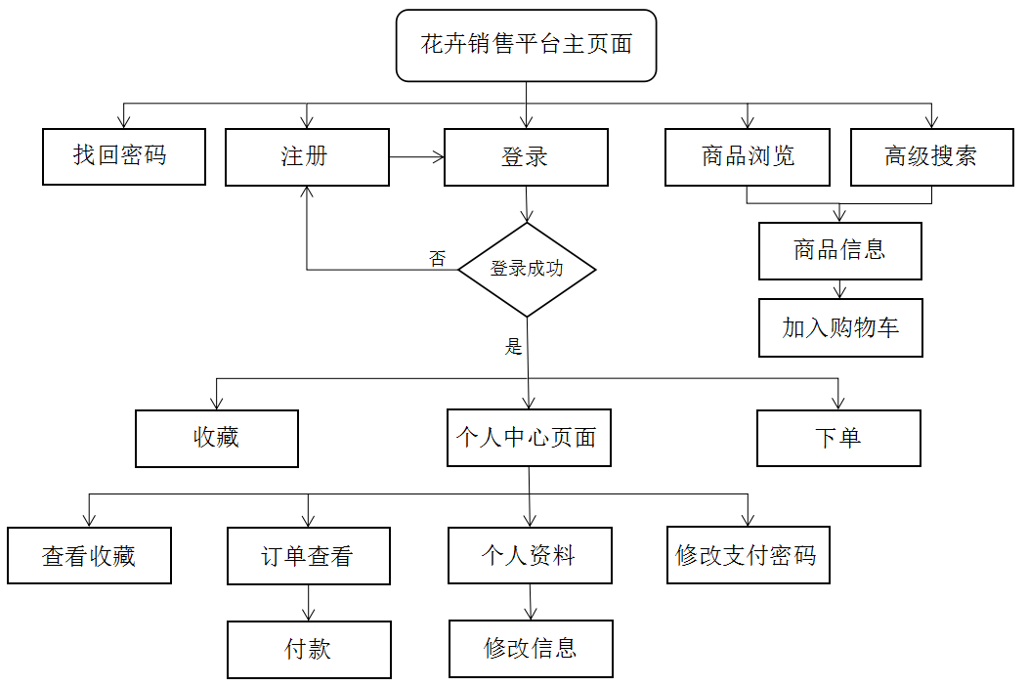
Web项目

Slide 9
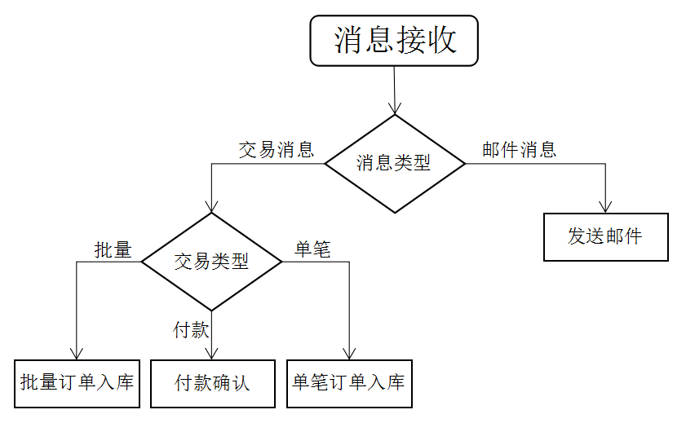
Core项目

Slide 10
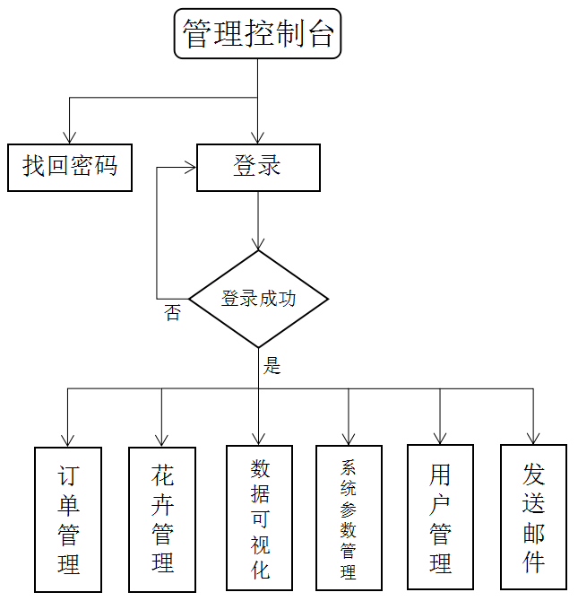
Console项目

Slide 11
详细设计说明书（Web）
用户登录注册页面
主页面
花卉商品浏览页面
花卉购物车/收藏页面
花卉搜索页面
用户订单页面
用户信息修改
忘记密码

Slide 12
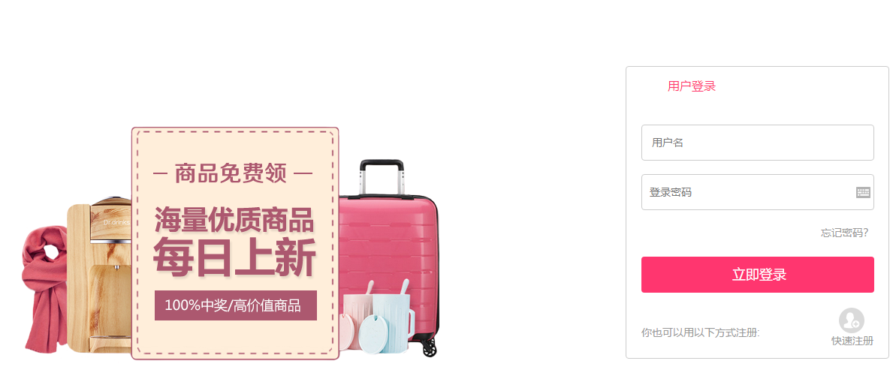
用户登录注册页面
登录页面
登录页面可以跳转到注册和忘记密码页面

Slide 13
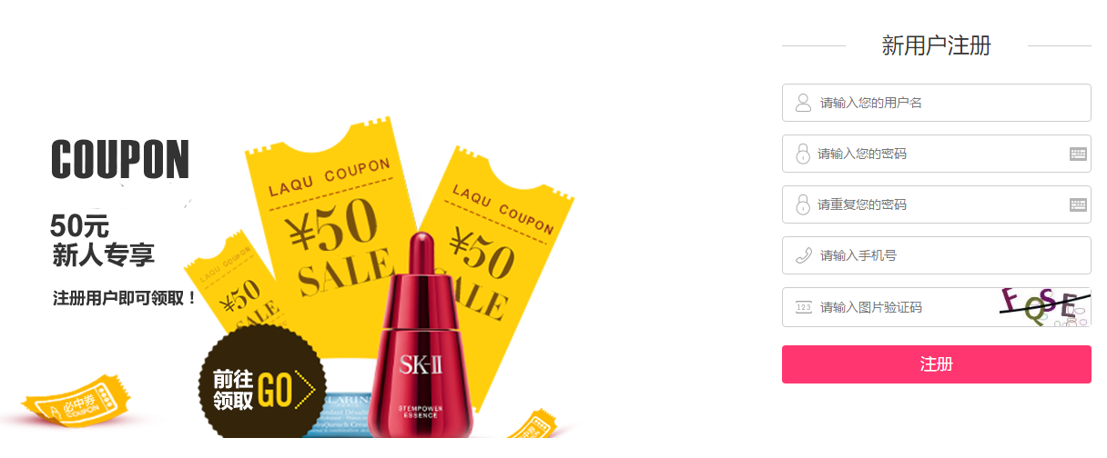
用户登录注册页面
注册页面
注册页面具有验证码，防止一定的恶意攻击

Slide 14
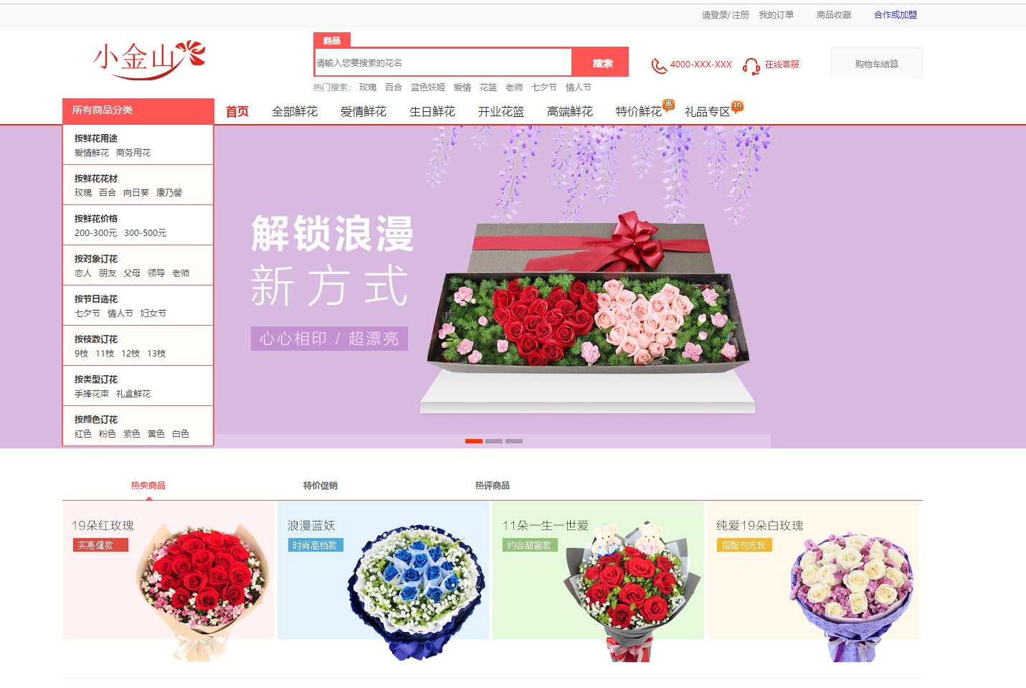
主页面
首页（1）
左侧的快速搜索用类别是动态获取加载的。
上分的搜索条是header，可以加载在任意页面，提供复杂搜索功能。
主页面提供热门类型花卉，提供快速搜索功能

Slide 15
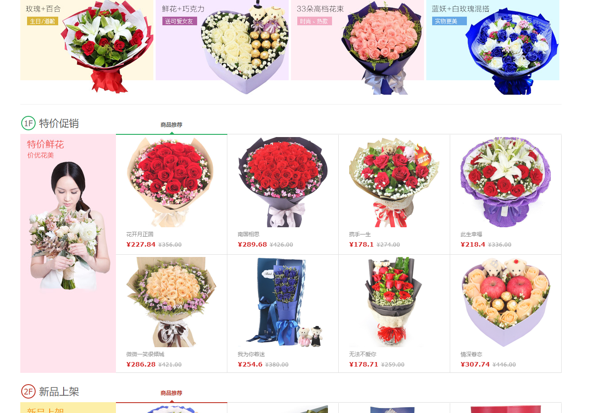
主页面
首页（2）
6个类别如：特价促销，
其8个花卉数据都根据数据库动态加载
主页面下方提供6个热门类别的花卉作为强推，每种类别可推有8个花卉

Slide 16
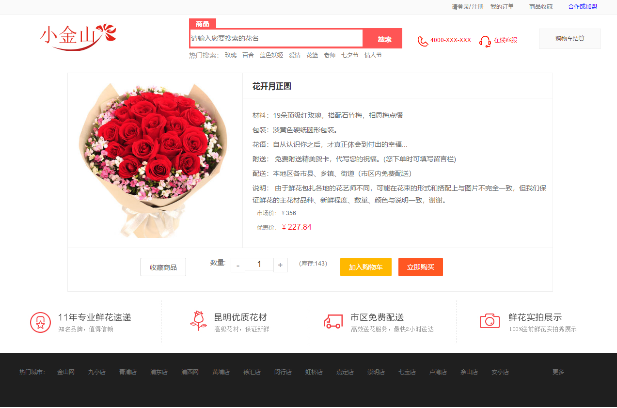
花卉商品浏览页面
商品页面
花卉的名字，价格，图片等具体参数由花卉Id动态获取加载。
下方的footer和header一样可以加载到任意页面。
商品页面显示花卉具体参数，可以加入购物车或直接购买下单

Slide 17
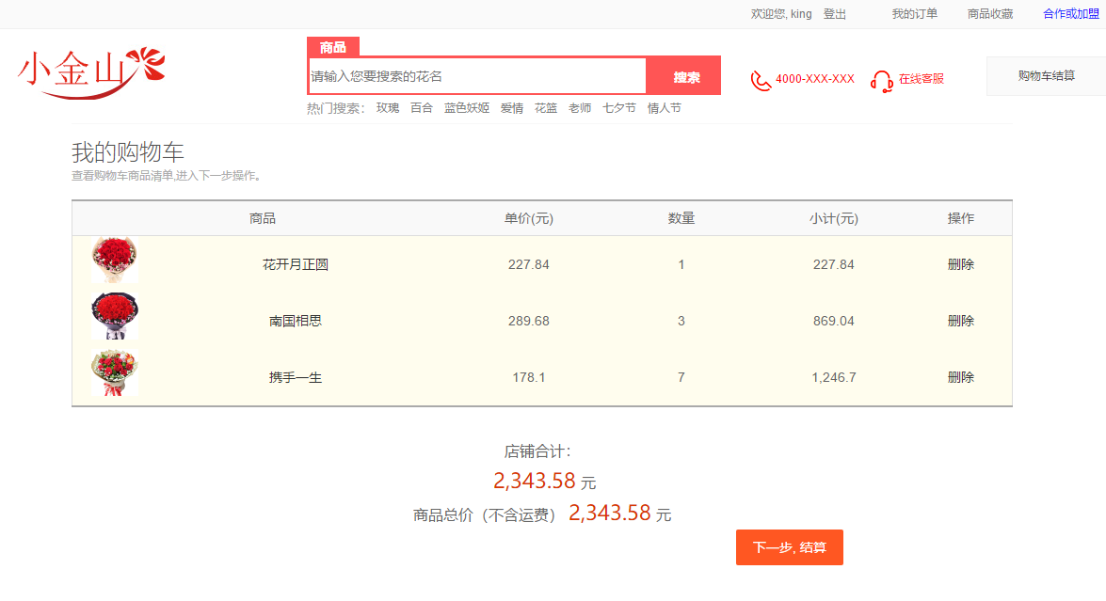
花卉购物车/收藏页面
购物车页面
商品页面添加到购物车的商品会在此显示
购物车页面显示已添加到购物车的花卉，可以删除或直接下单

Slide 18
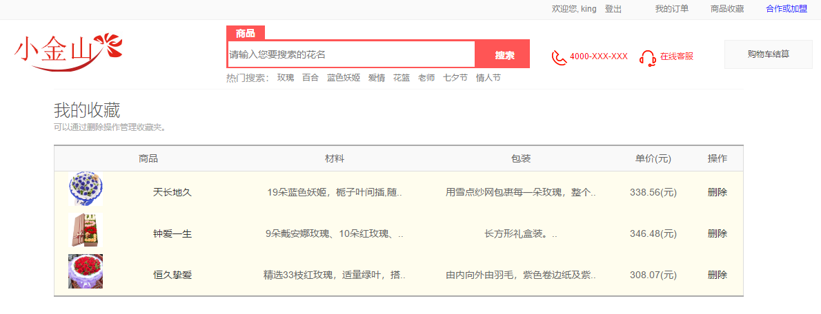
花卉购物车/收藏页面
收藏页面
收藏页面类似购物车页面，显示已收藏的花卉大致参数，可以删除指定花卉

Slide 19
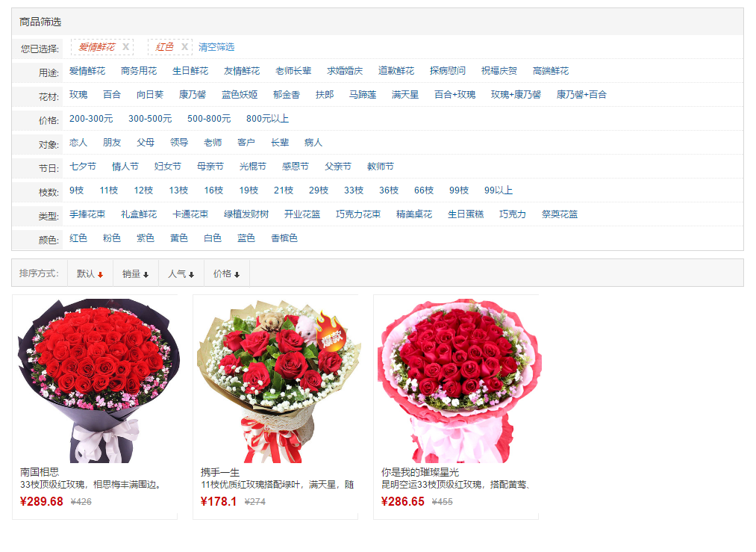
花卉搜索页面
搜索页面
搜索条件拼接在url中，提交到后台进行搜索，可以点击不同的搜索条件进行搜索，可以按照默认，销量，人气，价格进行排序，点击商品可以进入商品具体页面
搜索页面显示按条件查询到的花卉，可以点击搜索类别进行搜索

Slide 20
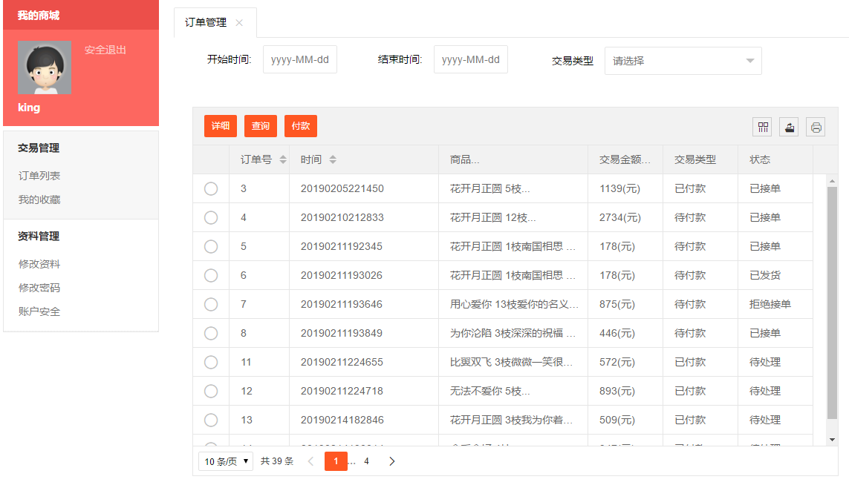
用户订单页面
订单页面
显示用户已下单的订单，可以对其进行付款操作，可以按时间和交易类型查询之前的订单
订单页面显示按条件查询到的订单，可以对订单进行付款操作

Slide 21
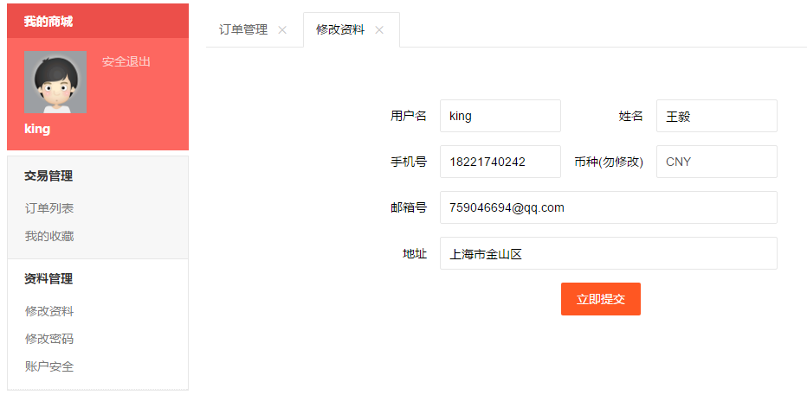
用户信息修改
用户信息页面
用户可以修改自身的信息，其电话、邮箱和地址可以供商家发货使用
用户信息页面可以修改用户自身的信息

Slide 22
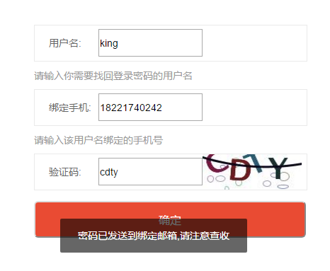
忘记密码
忘记密码
用户可以在登录页面点击忘记密码，输入用户名，绑定手机号，验证码，验证通过后会发送密码邮件到绑定邮箱号中
找回密码页面

Slide 23
详细设计说明书（Console）
管理员登录页面
主页面
各项数据管理页面
邮件服务页面
管理员信息修改页面
忘记密码

Slide 24
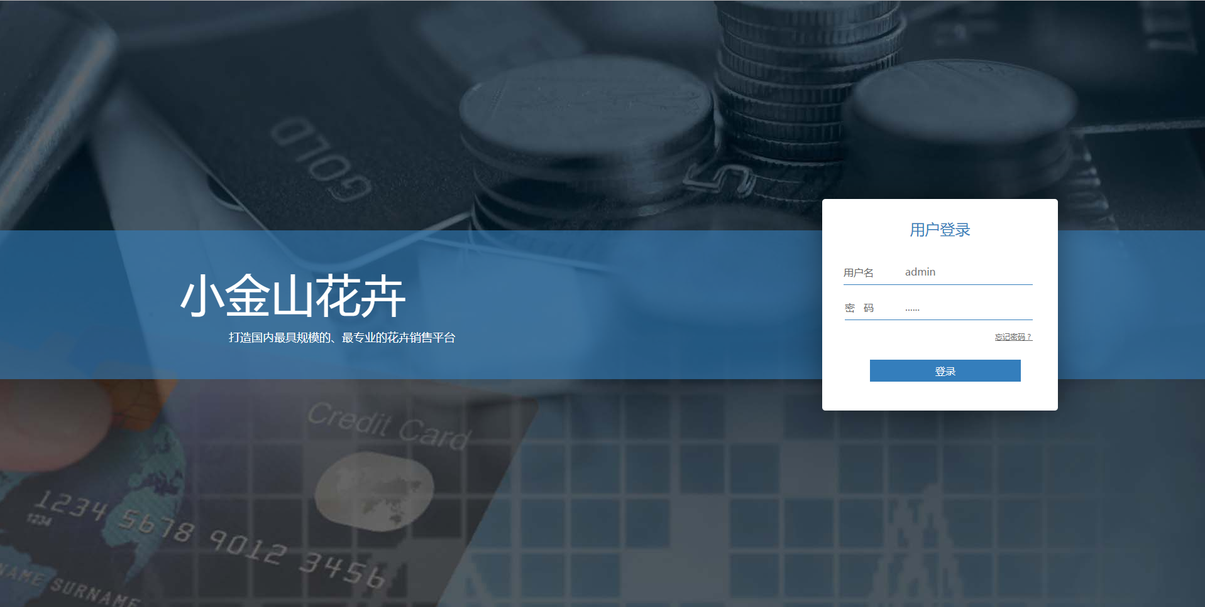
管理员登录页面
登录页面
管理员登录页面可以跳转到管理控制台

Slide 25
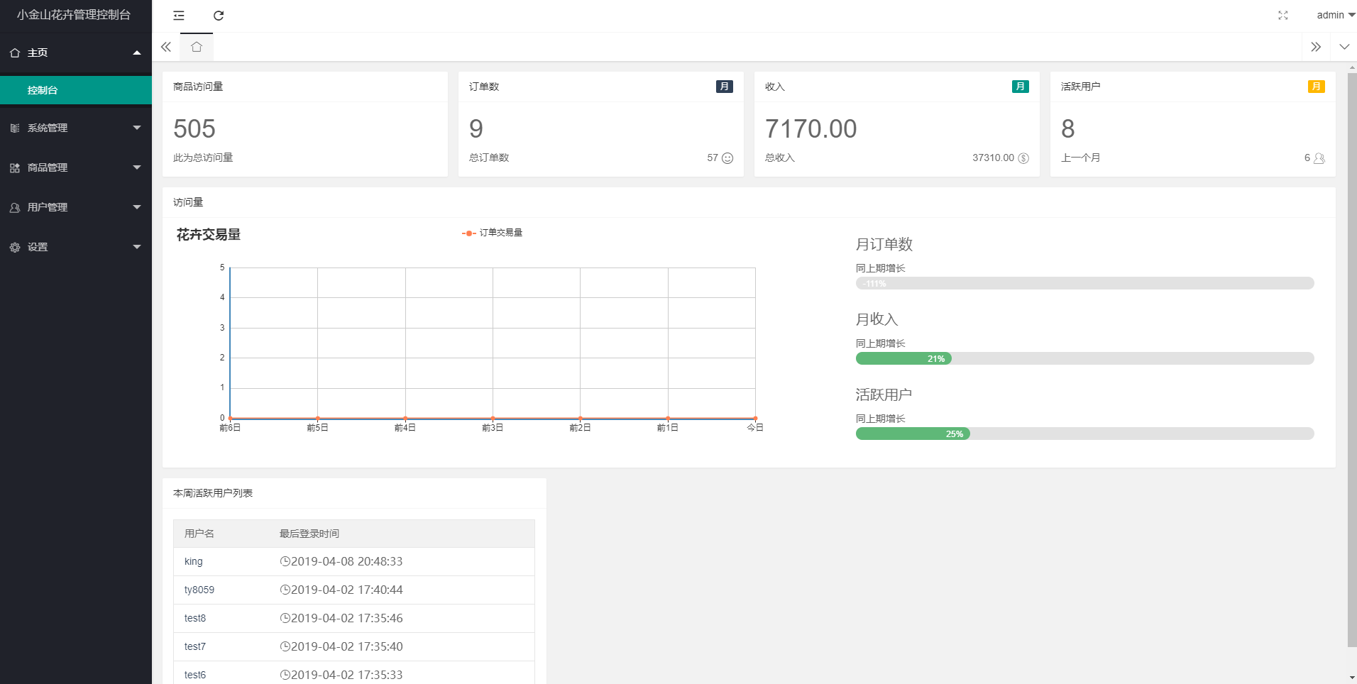
主页面
控制台页面
上方的数据分别为商品访问量，订单数，收入和活跃用户。
图表提供了数据对比功能。
下方是活跃用户列表。
通过点击左侧的列表，可以跳转至其他主页面。
主页面提供数据可视化功能，可以帮助管理员分析数据

Slide 26
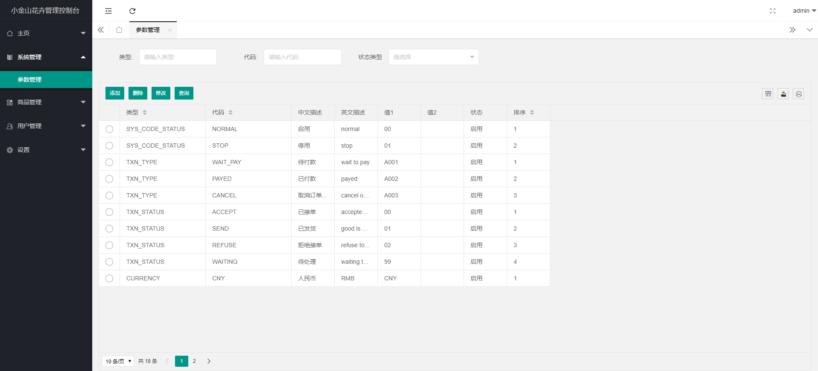
各项数据管理页面
参数管理页面
在参数管理页面中可以看到所有的系统参数，并可以对参数进行增删改查的操作。
各项数据管理页面提供参数管理功能，可以对系统参数进行管理

Slide 27
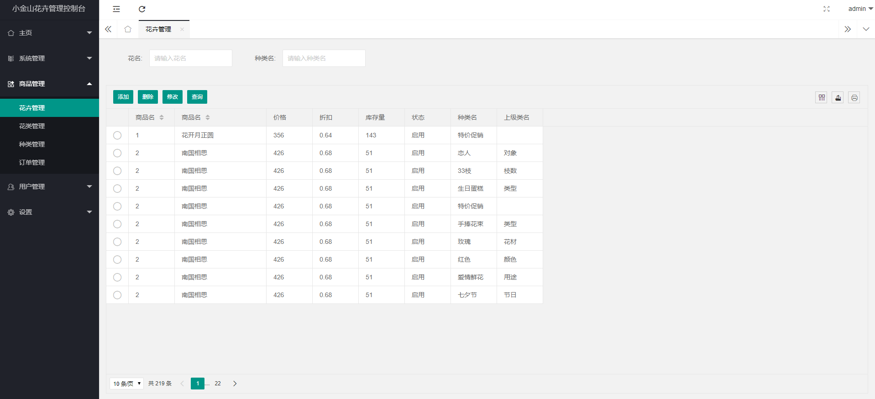
各项数据管理页面
花卉管理页面
在花卉管理页面中可以看到所有的花卉商品，并可以对花卉商品进行增删改查的操作。
各项数据管理页面提供花卉管理功能，可以对花卉商品进行管理

Slide 28
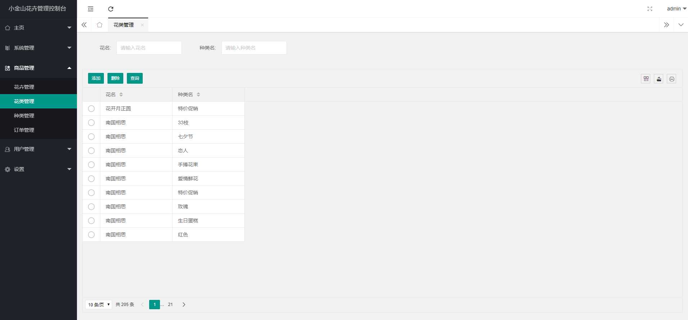
各项数据管理页面
花类管理页面
在花类管理页面中可以看到所有被划分了种类的花卉商品，并可以对花卉商品所属的种类进行增删查的操作。
各项数据管理页面提供花类管理功能，可以对花卉所属的种类进行管理

Slide 29
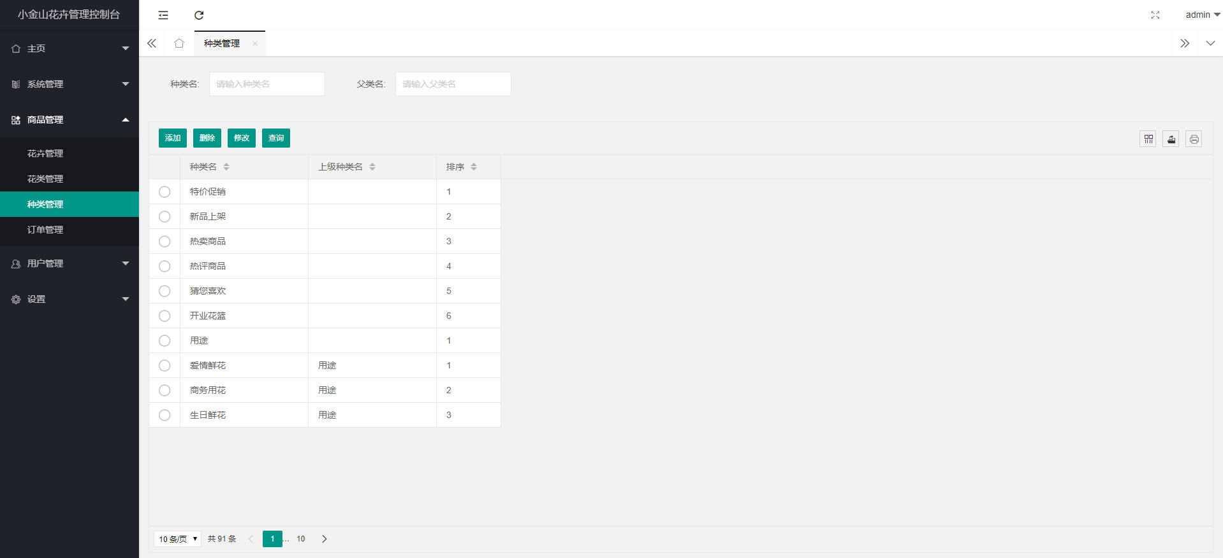
各项数据管理页面
种类管理页面
在种类管理页面中可以看到所有的花卉种类，并可以对花卉种类进行增删改查的操作。
各项数据管理页面提供种类管理功能，可以对花卉种类进行管理

Slide 30
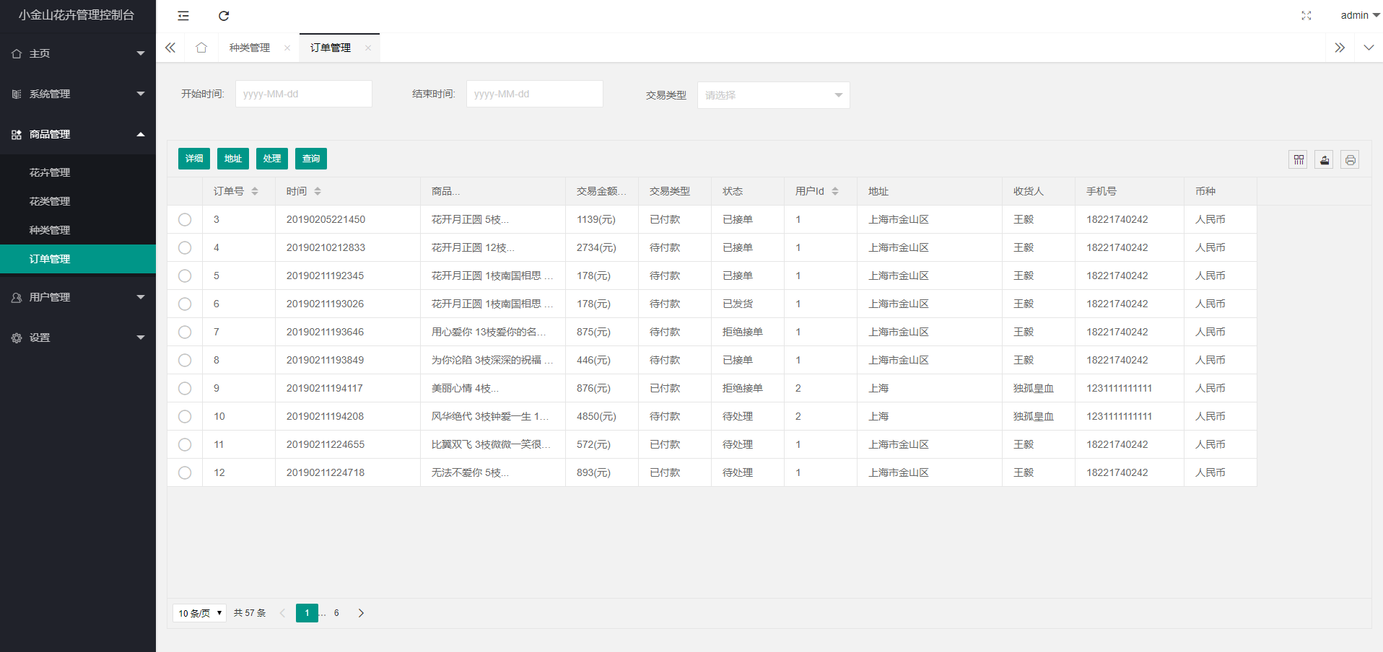
各项数据管理页面
订单管理页面
在订单管理页面中，管理员可以对所有用户下的所有订单进行各种操作。
各项数据管理页面提供订单管理功能，可以对用户订单进行管理

Slide 31
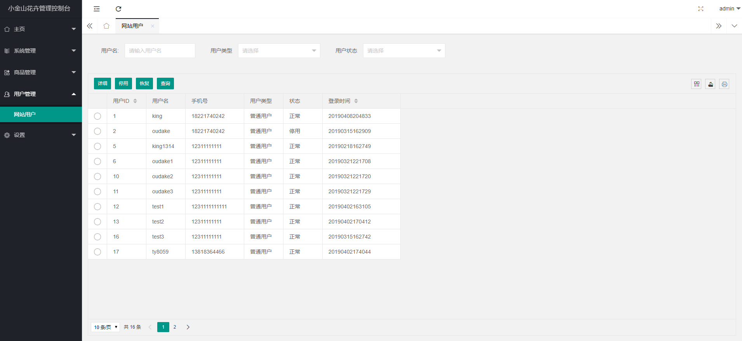
各项数据管理页面
用户管理页面
在用户管理页面中，管理员可以对所有用户的账号进行停用和恢复等操作。
各项数据管理页面提供用户管理功能，可以对用户账号进行管理

Slide 32
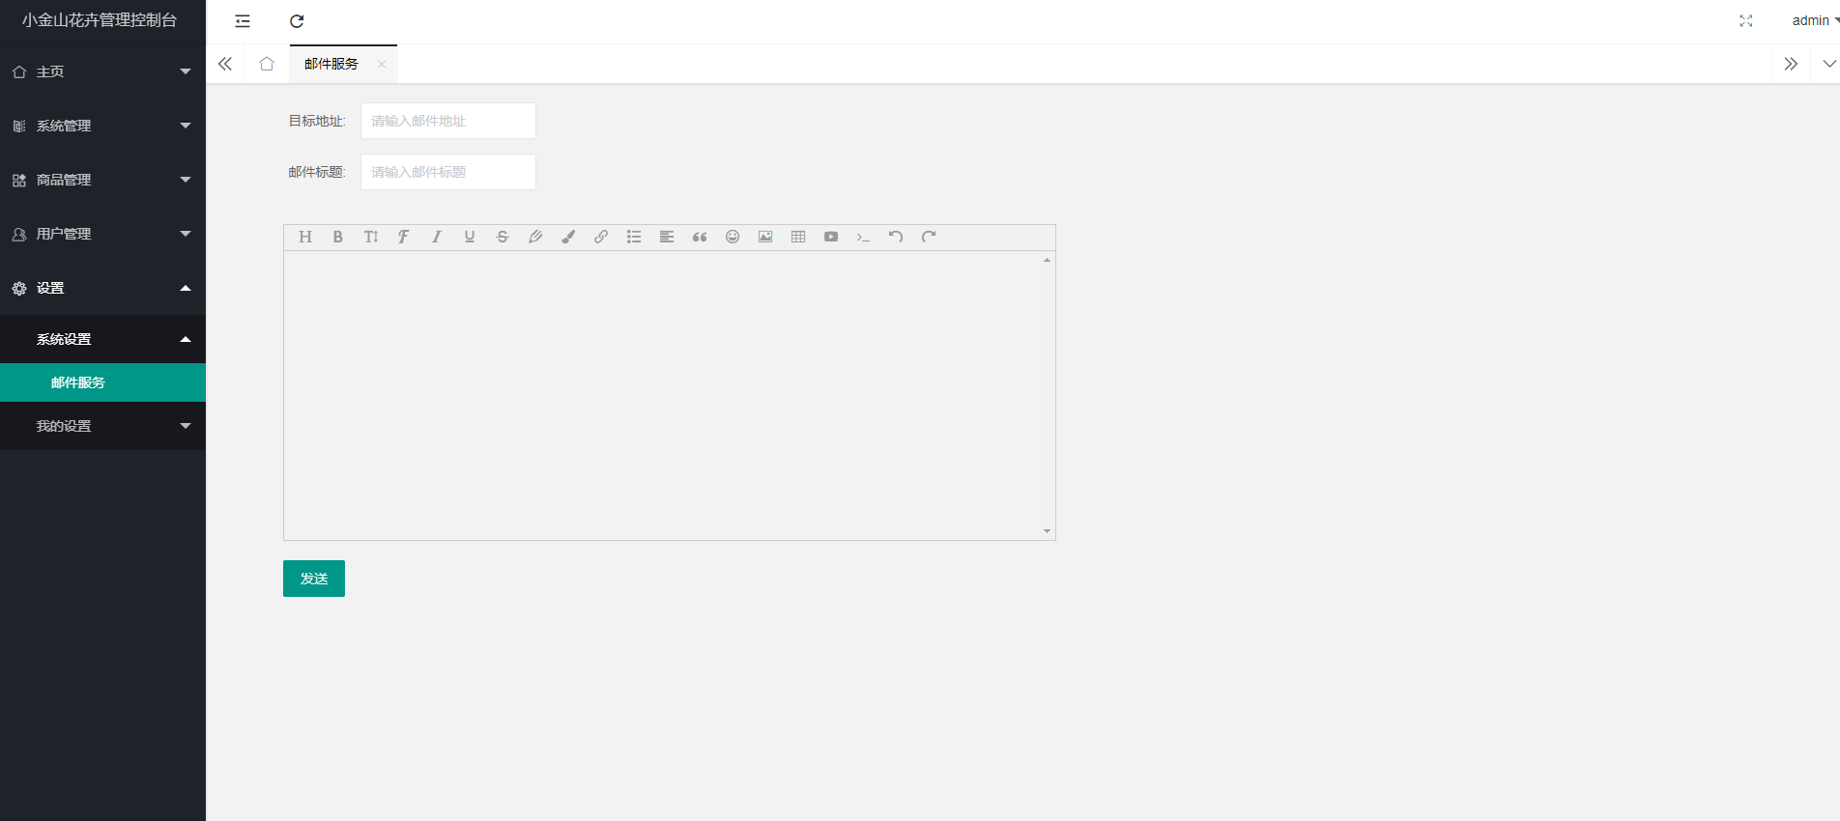
邮件服务页面
邮件服务页面
在邮件服务页面中，管理员可以向指定邮箱发送邮件。
邮件服务页面提供邮件服务，可以向用户发送邮件

Slide 33
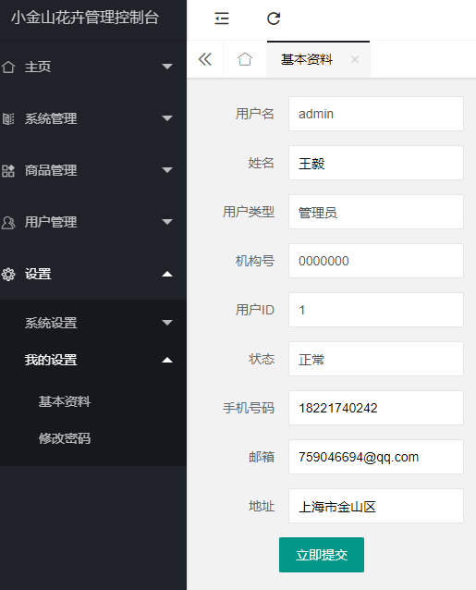
管理员信息修改页面
管理员信息修改页面
在管理员信息修改页面中，管理员可以修改自己的管理员帐号的相关信息。
管理员信息修改页面

Slide 34
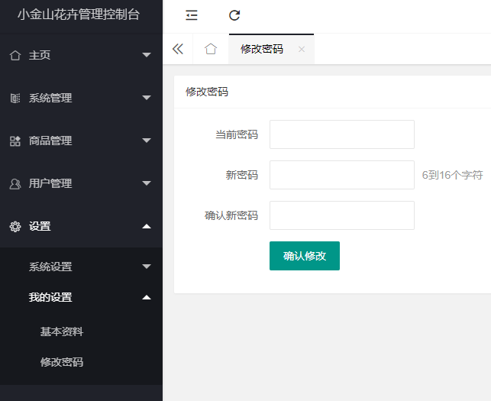
管理员信息修改页面
管理员密码修改页面
在管理员密码修改页面中，管理员可以修改自己的管理员帐号的密码。
管理员密码修改页面

Slide 35
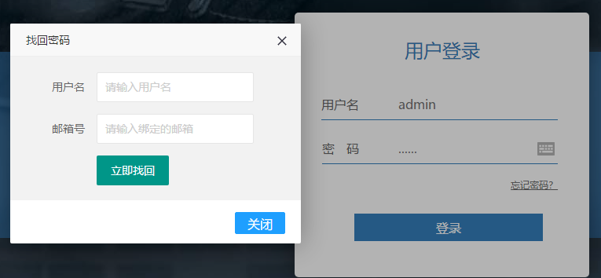
忘记密码
忘记密码页面
在管理员登录界面中，通过点击“忘记密码”，可以找回管理员账号的密码。
管理员忘记密码页面

Slide 36
相关建议与论文总结
问题评估
相关对策
研究总结

Slide 37
问题评估
1
2
功能上还有一定的缺失。主要体现在用户填写收货地址时只能同时填写一种，这会造成一定的不便。
部分页面缺少入口。主要体现在用户无法通过点击自己右上角的ID直接进入个人信息页面，这会造成初次使用的用户无法顺利修改个人信息。
问题 评估
3
4
搜索页面还不够完善。主要体现在搜索页面没有进行分页处理，这会在浏览时带来负面的影响。
用户体验方面的考量还有一定的欠缺。主要体现在用户下单后无法直接跳转到支付页面，而需要自行前往订单页面进行支付操作。

Slide 38

相关对策
添加新功能
01
通过添加新功能，就可以解决功能缺失以及搜索页面没有分页的问题。
添加新的点击事件
02
通过添加新的点击事件，就可以解决部分页面缺少入口的问题。
添加新的跳转逻辑
03
通过添加新的跳转逻辑，就可以优化用户体验，解决用户在下单后需要手动前往支付的问题。

Slide 39
研究总结
本演示已从多个方面完整地介绍了本网上花卉销售系统的所有功能及其特点。通过介绍可以得知，本系统拥有丰富的功能模块，能让花卉销售的成本降低、客户流量增大，还能辅助商家分析销售数据，轻松管理用户和花卉商品。比起其他销售模式，本系统更符合当下的销售趋势，拥有非常良好的前景，是开设花卉销售可以优先考虑的一种方案。
03

Slide 40
演示完毕，欢迎指导
指导老师：杨孜茁
答辩人：王毅

